Slide 1
отчет по производственной практике сп. 23.02.03 «Техническое обслуживание и ремонт автомобильного транспорта»
Департамент образования и науки Костромской области Областное государственное бюджетное профессиональное образовательное учреждение Костромской Автотранспортный Колледж
Подготовил: Ф.И.О. студента № гр.
Руководитель: Ф.И.О.
Кострома (год)

Slide 2
Место прохождения производственной практики (фото, наименование предприятия)

Slide 3
Рабочие места прохождения практики (наименование, фото студента-практиканта, с руководителем, практики)

Slide 4
(фото ознакомления, с рабочими местами, оборудованием)

Slide 5
Содержание
Введение.
Место расположения и характеристика предприятия.
3.Структура управления предприятия.
4.Основные должностные обязанности работников инженерно-технической службы, зон ТО и ремонта.
5. Работы, выполняемые на участках, зонах или цехах.
6. Оборудование и техническое оснащение.
7. Схема технологического процесса работы участков, зон или цехов.
8. Работы выполняемые студентом-практикантом за время прохождения практики.
9. Контроль качества выполненных работ по ТО и ремонту автомобилей.
10. Охрана труда и техника безопасности.
11. Вывод. (Заключение студента о прохождении практике на данном предприятии, сильные и слабые стороны организации рабочего процесса, какими практическими навыками, компетенциями овладел за время прохождения практики

Slide 6
1.введение
Автомобильный транспорт развивается качественно и количественно бурными темпами. Быстрые темпы развития автотранспорта обусловили определенные проблемы, для решения которых требуется научный подход и значительные материальные затраты.

Slide 7
2. Характеристика предприятия
Адрес: г.Кострома, ул. Кинешемское шоссе 74
Предприятие специализируется на: ремонте, обслуживании и диагностики
Предприятие работает: ПН-ВС, с 9:00-19:00
Зона обслуживает: 5 постов

Slide 8
3. Структура управления
Директор
Мастер приемщик
Мастер цеха
Автослесари

Slide 9
1. Директор
Занимается деятельностью в сфере обслуживания автомобильного транспорта
Мастер приемщик
Записывает на обслуживание, подготавливает к приему
Мастер цеха
Дает указания на работу
Автослесари
Обслуживание автомобилей

Slide 10
6. Оборудование и техническое оснащение.
Гидравлические подъемник
Легковой пневматический гайковерт
Набор торцевых головок
Слесарный верстак

Slide 11
Схема технологического процесса
1.приемка автомобиля
2.ожидание-хранение
3.диагностирование
4. текущий ремонт
5.выдача

Slide 12
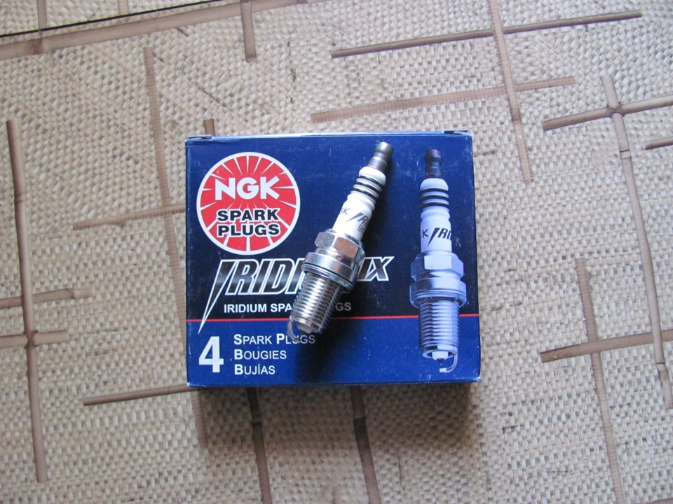
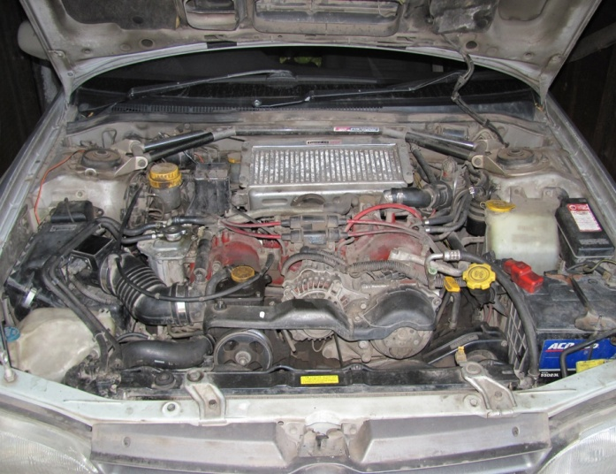
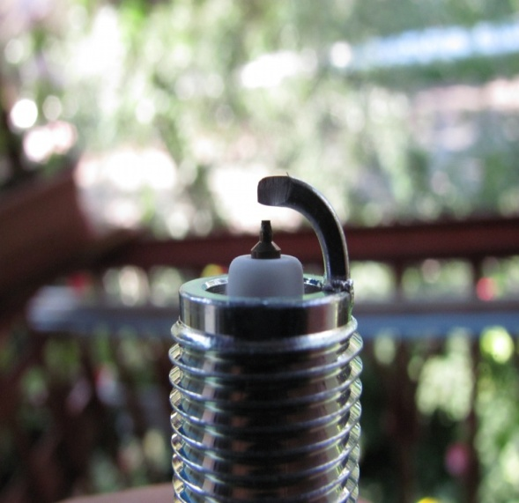
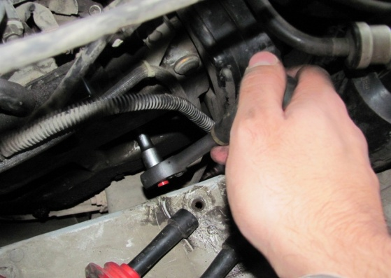
8. Работы выполняемые студентом-практикантом за время прохождения практики (фото)
Перечислить ряд работ произведенных студентом-практикантом или с его участием (фото).
Пример замена свечей зажигания

Slide 13
9. Контроль качества выполняемых работ по Т.О. и ремонту авто.
Контроль качества ТО и ТР автомобиля является составной частью производственного процесса. Конечной целью контроля являются предупреждение брака и повышение качества. В зависимости от содержания выполненного ремонта контроль качества осуществляется визуально или с применением оборудования для диагностирования автомобилей. Если при контроле установлено, что все назначенные работы выполнены в соответствии с механическими условиями и автомобиль готов, то механик подготавливает листок учета и оставляет его у себя, а автомобиль отпускается для дальнейшей эксплуатации.

Slide 14
10. Охрана труда и техника безопасности.
Мероприятия проводимые на предприятия в соответствие с данным разделом.

Slide 15
11.Вывод
Производственная практика является неотъемлемой частью профессионального обучения, поскольку позволяет закрепить и усовершенствовать полученные знания и навыки в реальных условиях. За время практики я приобрел (навыки, умения и компетентности).

